Slide 1
第二章
C语言的基本概念

Slide 2
本章要点
C程序的基本结构
C程序的开发与运行环境

Slide 3
简单的C语言程序
/* Hello.c */
#include <stdio.h>
int main(void){
printf ("This is a C program.\n");
return 0;
}
/*……*/表示注释。注释只是给人看的,对编译和运行不起作用。
以#开头的是指令。
#include ，导入标准输入输出库stdio.h， printf 函数来自于该库。
每个C程序必须有一个主函数main，int是函数的返回类型。
{ }是函数开始和结束的标志,不可省。
每个C语句以分号结束。
return 0：表示程序结束时向操作系统返回值0 。

Slide 4
预处理器（preprocessor）执行以#开头的命令（指令），
类似于编辑器，可以给程序添加或修改内容。
Hello.c
源程序（文本）
预处理器
CPP
Hello.i
被修改的源程序（文本）
编译器
CCL
printf.o
Hello.o
可执行位目标
程序（文本）
链接器
LD
Hello.o
可重定位目标
程序（文本）
汇编器
AS
Hello.s
汇编程序（文本）

Slide 5
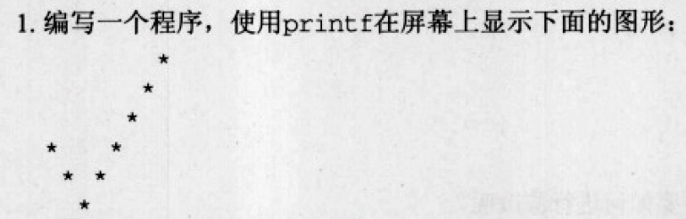
用C-Free编写第24页的第一题

Slide 6
sum.c
#include <stdio.h> void main( ) { int a, b, sum; /* 声明变量，变量的类型为整型 */ a = 123; b = 456; /* 赋值 */ sum = a + b; printf("sum is %d＼n " ,sum); /* 显示变量的值，%d用于int型，浮点数用%f */ }

Slide 7
dweight.c：计算箱子的空间重量
运输公司特别不喜欢又大又轻的箱子，因为箱子在卡车就飞机上运输时要占据宝贵的空间。
对于这类箱子，公司常常要求按照箱子的体积而不是重量来支付额外的费用，在美国，通常的做法是把体积除以166（这是每磅允许的立方英寸数），如果除得的商（也就是箱子的“空间”重量或“体积”重量）大于箱子的实际重量，那么运费就按照空间重量来计算。
假设运输公司让你来编写一个计算箱子空间重量的程序，因为刚刚开始学习C语言，所以你决定先编写一个计算特定箱子的空间重量的程序来试试身手，其中箱子的长、宽、高分别是12英寸、10英寸和8英寸。

Slide 8
dweight.c：计算箱子的空间重量
C语言中除法运算用符号“／”表示。所以，很显然计算箱子空间重量的公式如下：
weight = volume / 166
但是上页的公式并不是我们所需要的。在C语言中，如果两个整数相除，那么结果会被“截短”（整除），小数点后的所有数字都会丢失。
例如：12英寸× 10英寸× 8英寸的箱子体积是960立方英寸， 960除以166的结果是5而不是5.783 ，这样使得重量向下取整，而运输公司则希望结果向上取整。
一种解决方案是在除以166之前把体积数加上165：
weight = (volume + 165) / 166

Slide 9
int main(void) { int height, length, width, volume, weight; height = 8; length = 12; width = 10; volume = height * length * width; weight = (volume + 165) / 166; printf("Dimensions: %dx%dx%d\n", length, width, height); printf("Volume (cubic inches): %d\n", volume); printf("Dimensional weight (pounds): %d\n", weight); return 0; }

Slide 10
dweight2.c
dweight.c只能计算特定箱子的空间重量，改进它，用户可以自行录入尺寸。
为了获取输入需要用到scanf函数，和printf中的f含义相同，表示format格式化的意思。
scanf("%d", &height);
%d表明读入一个int型（整数）的值，放到变量height中去。
&运算符是取地址的意思，我们11.2节会介绍。
scanf("%f", &x);
%d表明读入一个float型（浮点数）的值，放到变量x中去。

Slide 11
#include <stdio.h> int main(void) { int height, length, width, volume, weight; printf("Enter height of box: "); scanf("%d", &height); printf("Enter length of box: "); scanf("%d", &length); printf("Enter width of box: "); scanf("%d", &width); volume = height * length * width; weight = (volume + 165) / 166; printf("Volume (cubic inches): %d\n", volume); printf("Dimensional weight (pounds): %d\n", weight); system("pause"); return 0; }

Slide 12
定义常量的名字
当程序含有常量时，建议给这些常量命名，程序dweight.c和程序dweight2.c都用到了常量166，在阅读程序会让人不明白这个常量的含义，所以可用宏定义（macro definition）给常量命名。
#define INCHES_PER_POUND 166
define是预处理指令，类似于前面所讲的＃include， 因而在此行的结尾也没有分号。
当对程序进行编译时，预处理器会把每一个宏替换为其表示的值，例如
weight = (volume + INCHES_PER_POUND - 1 ) /INCHES_PER_POUNO;
将变为
weight = (volume + 166 - 1)/166;
效果就如同在前一个地方写的是后一条语句。
此外，还可以利用宏来定义表达式：
#define RECIPROCAL/OF_PI (1.0f / 3.14159f)

Slide 13
#include <stdio.h> #define FREEZING_PT 32.0f #define SCALE_FACTOR (5.0f / 9.0f) int main(void) { float fahrenheit, celsius; printf("Enter Fahrenheit temperature: "); scanf("%f", &fahrenheit); celsius = (fahrenheit - FREEZING_PT) * SCALE_FACTOR; printf("Celsius equivalent: %.1f\n", celsius); return 0; }

Slide 14
小结
C程序总是从main函数开始执行的，与main函数的位置无关。
C程序书写格式自由,一行内可以写几个语句, 一个语句可以分写在多行上，C程序没有行号。
每个语句和数据声明的最后必须有一个分号。
C语言本身没有输入输出语句。输入和输出的操作是由库函数scanf和printf等函数来完成的。C对输入输出实行“函数化”。

Slide 15
2.7 标识符
在编写程序时，需要对变量、函数、宏和其他实体进行命名。这些名字称为标识符（ identifier ）。
在C语言中，标识符可以含有字母、数字和下划线， 但是必须以字母或者下划线开头。
下面是合法标识符的一些示例：
times10 get_next_char _done
接下来这些则是不合法的标识符：
10times get-next-char
C语言是区分大小写的，例如，下列标识符全是不同的：
job joB jOb jOB Job JoB JOb JOB

Slide 16
2.7 标识符
因为C语言是区分大小写的， 许多程序员都会遵循在标识符中只使用小写字母的规范（宏命名除外）。为了使名字清晰，必要时还会插入下划线：
Symbol_table current_page name_and_address
而另外一些程序员则避免使用下划线，他们的方法是把标识符中的每个单词用大写字母开头：
symbolTable currentPage narneAndAddress
前一种风格在传统C中很常见，但现在后面的风格更流行一些，这主要归功于它在Java和C# 以及C＋＋中的广泛使用。
C对标识符的最大长度没有限制，所以不用担心使用较长的描述性名字。诸如current_page这样的名字比cp之类的名字更容易理解。

Slide 17
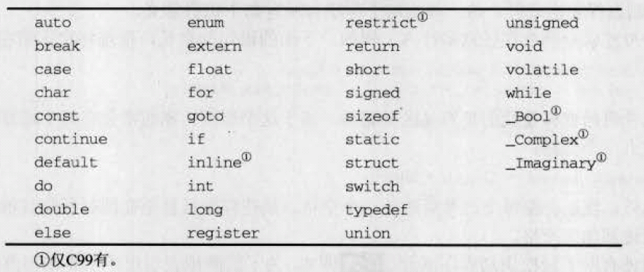
关键字

Slide 18
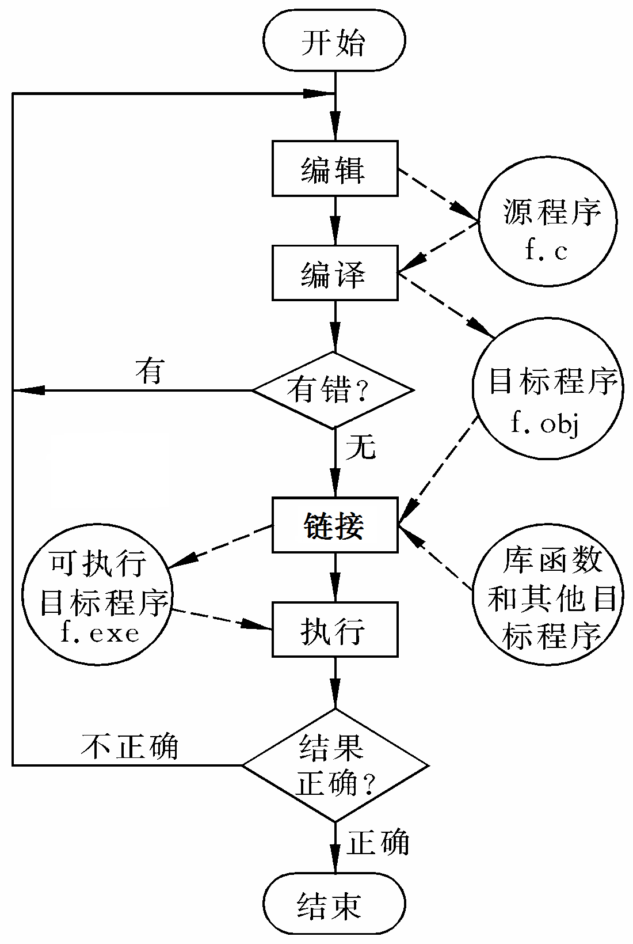
运行Ｃ程序的步骤
上机输入与编辑源程序
预处理器Preprocessor：执行以#开头的指令，类似于编辑器，可以添加和修改源程序。
对源程序进行编译
与库函数链接
运行目标程序

Slide 19
C程序的开发与运行环境
可使用集成开发环境(IDE)对C程序进行编辑、编译、链接、执行甚至调试。
可采用Visual Studio 2010的集成开发环境。
轻量级的IED：C-Free
http://www.programarts.com/cfree_ch/index.htm）
GCC（GNU Compiler Collection）是最流行的编译器。
GCC是Linux环境下的编译器。
Cygwin是一个在windows平台上运行的Linux模拟环境。
MinGW是指只用自由软件来生成纯粹的Win32可执行文件的编译环境，它是Minimalist GNU on Windows的略称。
Eclipse IDE for C/C++ Developers

Slide 20
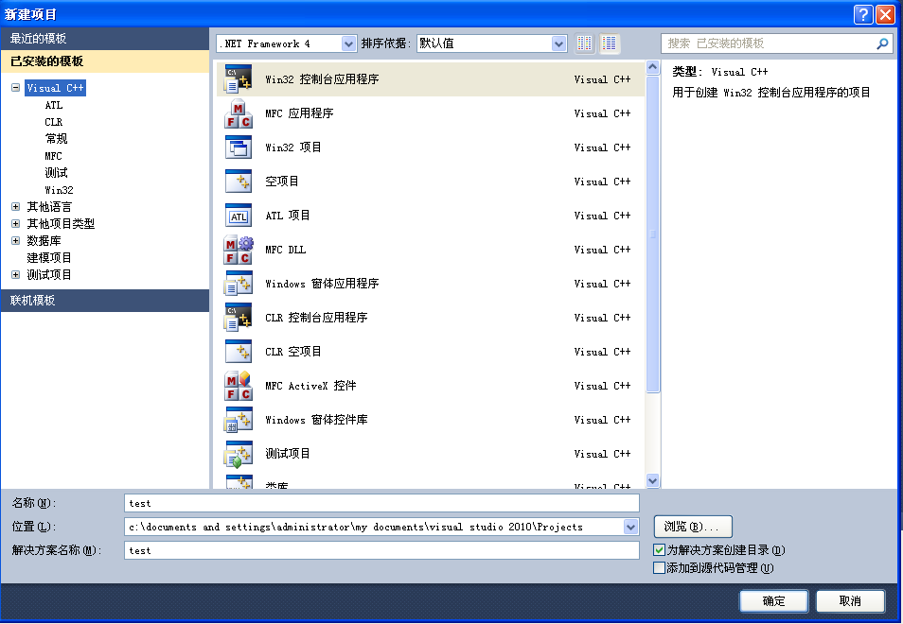
Visual Studio 2010
1、文件-新建-项目。
选择“Win32 控制台应用程序”，输入“名称”，点“确定”。

Slide 21
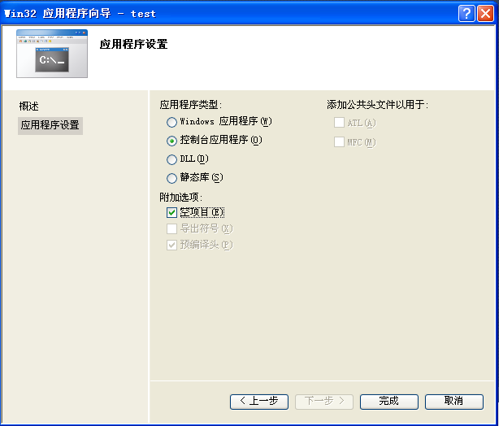
2、点 “下一步”，在下面窗口选择“空项目”，点“完成”

Slide 22
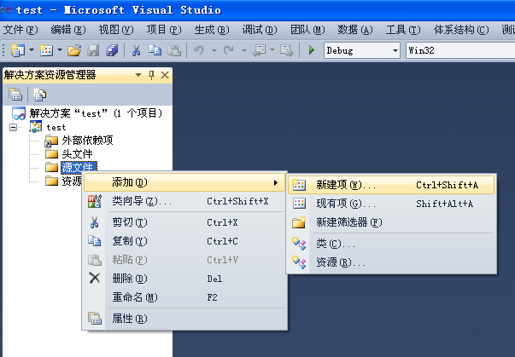
3、点鼠标右键 ，添加-新建项

Slide 23
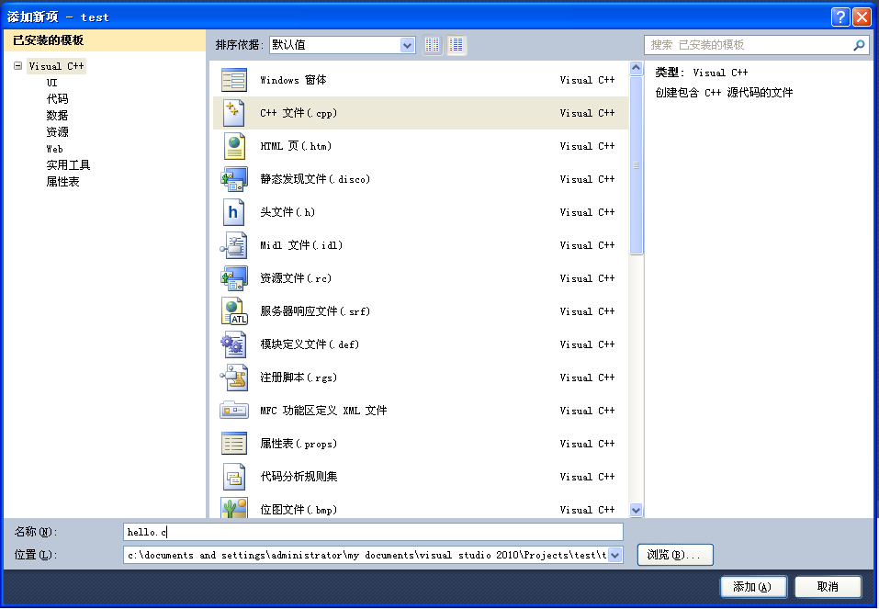
4、在下面窗口选择“C++文件（.cpp）”，名称输入“hello.c”，点“添加”。

Slide 24
5、在hello.c中输入源程序，点“保存”，
#include <stdio.h>
void main( )
{
printf("Hello, This is a C program.\n");
system("pause"); //增加该语句使字符界面可以暂时停留
}
6、点菜单：调试-启动调试（或F5），运行程序。

